Slide 1
<소셜 추천 서비스>
User profle correlation‑based similarity (UPCSim) algorithm in movie recommendation system
20162897 박종두
20173253 조도운
Notes:
소셜 추천 서비스 발표 시작하겠습니다

Slide 2
목차
1.논문 개요
2.논문 내용
3.연구결과
Notes:
목차는 ~~ 순서로 진행하겠습니다

Slide 3
도입
UPCSim(User Profle Correlation-basedsimilarity)
사용자 - 영화
사용자 - 장르
Notes:
해당 논문의 경우 영화를 추천하기 위해 사용자 프로필의 상관관계를 기반으로 유사성을 파악하여 영화를 추천하는 알고리즘에 관한 내용입니다. 타 논문들과는 다르게 영화 장르데이터를 사용하였다는 차별성이 있습니다.
UPCSim 알고리즘의 간단한 개요를 말씀드리자면 사용자와 영화평점을 이용하여 사용자간의 유사도를 구하고 사용자와 장르를 이용하여 사용자간의 유사도를 구합니다.

Slide 4


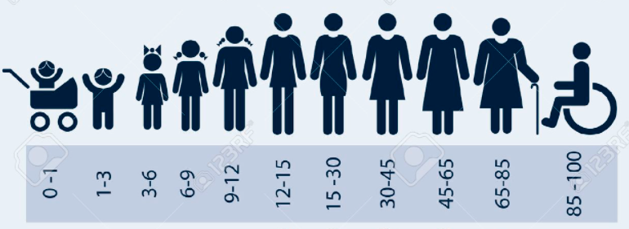
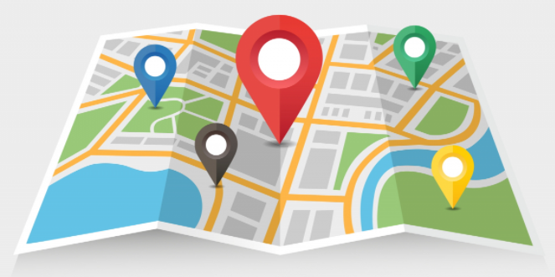
도입
α*유사도 β*유사도
Notes:
이후 구해진 사용자 영화 유사도와 사용자 장르 유사도에 가중치 알파 베타를 곱해주게 되는데 여기서 사용되는 가중치 는 사용자의 나이 직업 성별 위치 등의 프로필 정보를 기반으로 구해졌으며 유사도의 정확도를 높이기 위해 사용되었습니다.

Slide 5
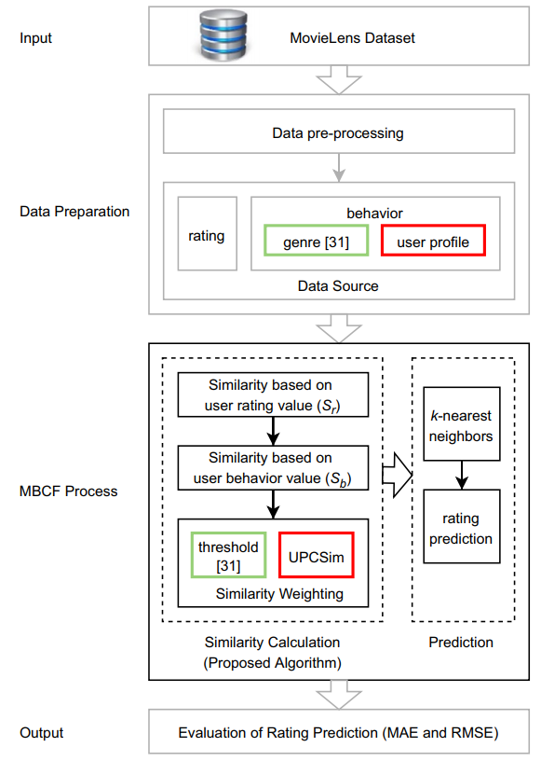
내용
Notes:
전체적인 흐름을 먼저 말씀드리겠습니다.
본 논문의 전체적인 흐름은 크게 네가지로 무비렌즈 데이터정보를 입력으로 받아 사용자 프로필 정보 장르정보 그리고 평점으로 나누어주는 데이터 준비 과정을 거치게 됩니다. 이후 MBCF 처리과정에서는 사용자의 영화에 대한 평점데이터를 이용하여 sr 유사도를 만들고 장르를 활용한 사용자의 행동데이터를 이용하여 sb유사도를 만듭니다. 그리고 UPCSim 과정을 통하여 사용자 프로필 데이터를 유사도 sr, sb에 접목시켜 최종적인 유사도를 구하게 됩니다.
마지막으로 OUTPUT에서 MAE와 RMSE를 통하여 어느정도의 정확도를 가지고 있는지 출력해 줍니다.

Slide 6
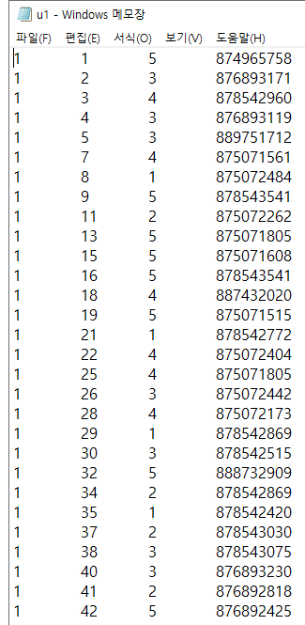
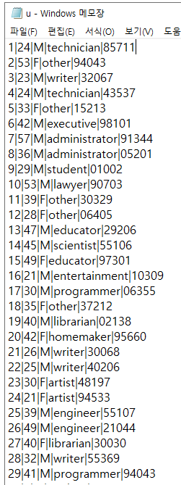
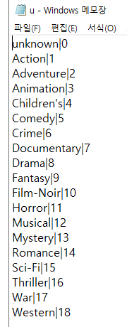
내용(Data 준비)
Notes:
왼쪽부터 사용자 평점 데이터, 중간이 장르데이터, 오른쪽이 사용자 프로필 데이터 입니다.

Slide 7
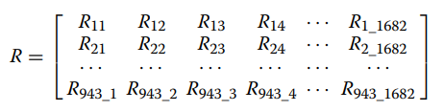
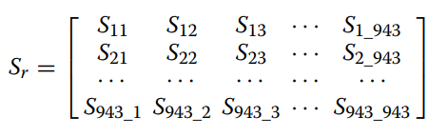
내용(MBCF)
행 : 사용자
열 : 영화
값 : 평점
cosine 유사도 기법을 사용해서 사용자 간의 유사도matrix 생성
Notes:
Sr유사도를 구하는 과정부터 말씀을 드리도록 하겠습니다. 943명의 사용자가 1682개의 영화에 대해 평가한 평점 행렬을 이용하고 cosine 유사도 기법을 사용해서 사용자 간의 유사도 matrix를 생성합니다.

Slide 8
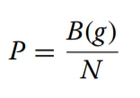
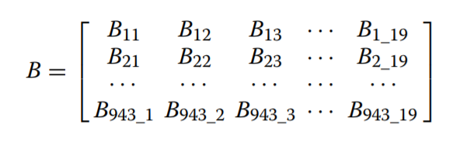
내용(MBCF)
분모 N : 특정 장르 g를 시청한 전체 사용자 수
분자 B(g) : 특정 장르 g에 대해 사용자가 본 횟수
행 : 사용자
열 : 장르
값 : 시청한 횟수
Notes:
다음으로 sb유사도의 경우 행이 사용자이고 열이 19개의 장르 데이터를 그리고 값은 사용자가 특정 장르의 영화를 시청한 횟수를 나타내는 B 행렬이 있습니다. 해당 행렬의 값들은 공식 P를 사용하여 행렬P를 만들게 됩니다.
공식 P의 분모 N 은 특정 장르 g에 평점을 준 전체 사용자 수를 나타내고 분자의 B(g)는 특정 장르 g에 대해 사용자가 보거나, 평가한 횟수를 나타내게 됩니다. 이로써 본사람이 적은 장르를 특정사용자가 많이 봤다면 해당 수치는 올라가게 되고, 너무 대중적 이여서 많은 사람들이 봤다면 수치는 낮아지게 됩니다.

Slide 9
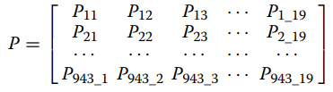
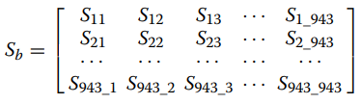
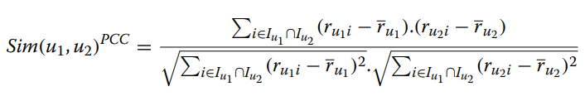
내용
Notes:
이로써 행이 사용자이고 열이 장르이고 값이 공식P를 사용한 수치인 행렬P를 구하게 됩니다. 이를 아래에 보이는 Sim(u1,u2)공식을 이용하여 사용자간의 Sb유사도 행렬을 구하게 됩니다.

Slide 10

내용(UPCSim)
Y는 종속 변수, X는 독립 변수, a는 상수, b는 각 독립 변수를 사용한 다중선형회귀 공식
상관 계수(R)을 구하는 공식
Notes:
다음으로는 가중치 알파 베타를 구하는 UPCSim 과정입니다.
첫번쨰 공식은 다중선형 회귀 공식을 활용하여 종속변수 Y를 구하는 공식으로 X1,X2,X3…는 사용자 프로필의 나이 직업 성별 위치 등의 데이터가 들어갑니다. 그리고 a,b의 경우는 각각 상수와 독립변수입니다. 이렇게 구해진 종속변수 Y를 이용하여 상관계수 R을 구하여 가중치 알파 베타를 구할 수 있게 됩니다.

Slide 11
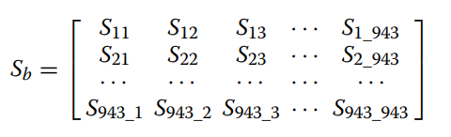

내용(MBCF)
Sr유사도의 가중치는
사용자가 내린 평점데이터+profile data = α
Sb유사도의 가중치는
장르를 활용한 행동 데이터+profile data = β
Notes:
Sr 유사도와 Sb유사도에 사용자 프로필정보를 이용하여 구한 가중치를 곱하여 합함으로써 보다 높은 수준의 유사도 행렬을 구하게 됩니다.

Slide 12


내용(MBCF)
Notes:
위와 같은 방식으로 구한 유사도를 이용하여 실제 정확도가 어느정도인지 MAE와 RMSE로 평가하였습니다.

Slide 13
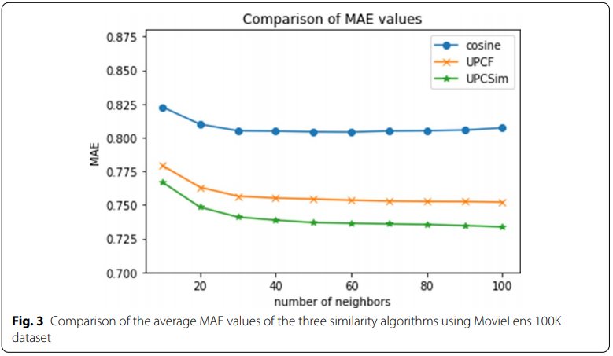
연구결과
연구 성과

Slide 14
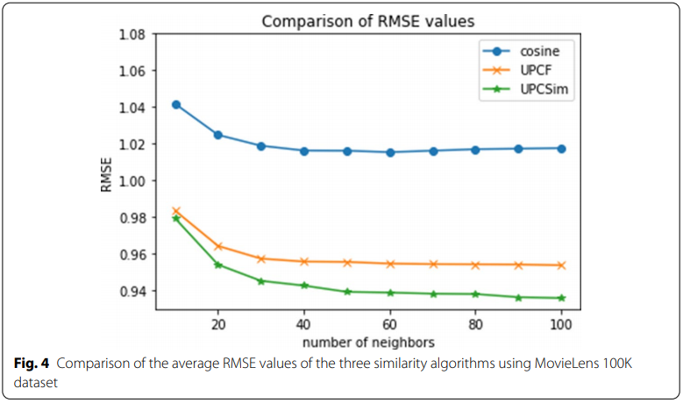
연구결과
연구성과

